Slide 1
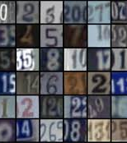
Deep Learning Minichallenge
Deep Learning auf SVHN
Adrian Meier

Slide 2
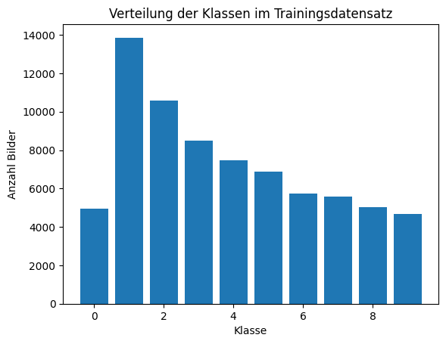
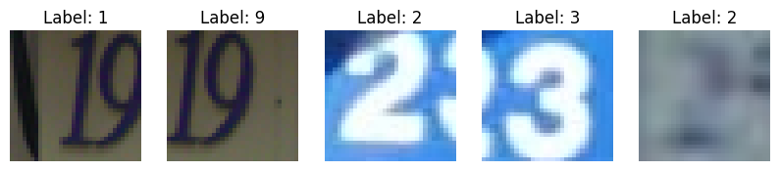
Daten
Street Views House Numbers
Train: 73257 Bilder
Test: 26032 Bilder

Slide 3
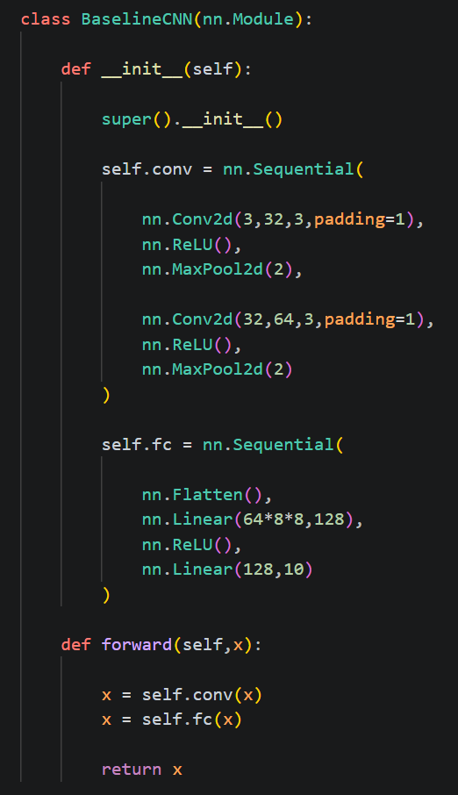
Baseline
2x Conv Layer
1x FC
3x3 Kernel
MaxPool 2
Learning Rate: 0.1
Batch Size: 32
Accuracy nach 30 Epochen: 0.8909

Slide 4
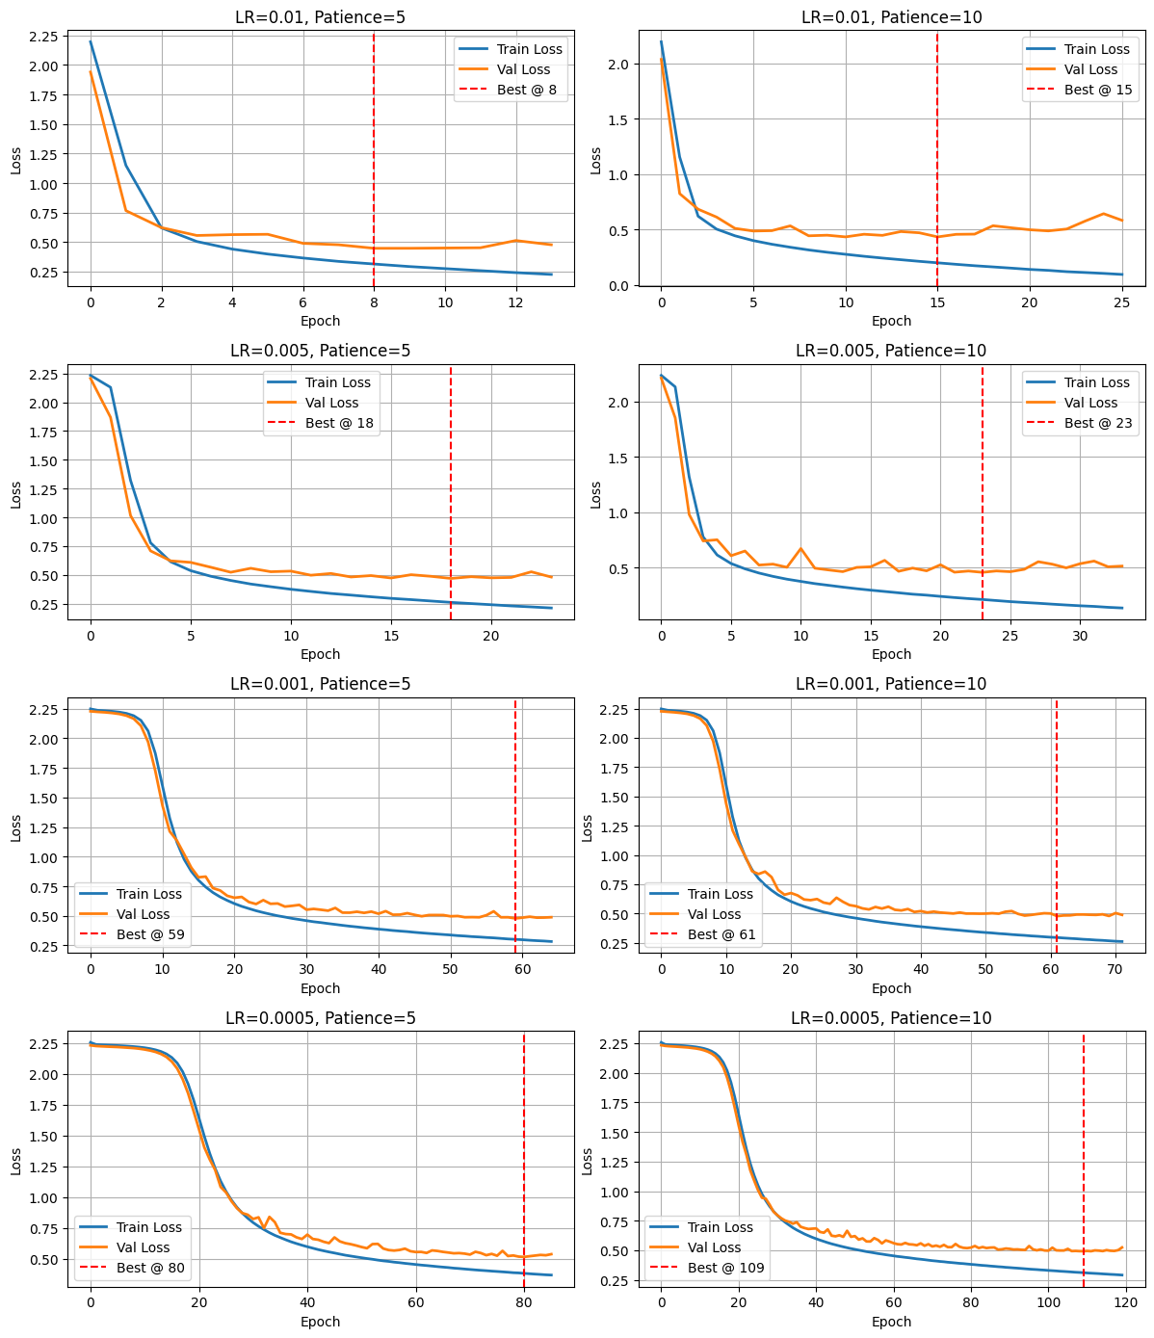
Experiment 1: LR und Early stopping
Notes:
Best: LR0.01, Patience 10, Acc 0.8852, Epoch 15, MaxEpoch 25
Early stopping auf Loss

Slide 5
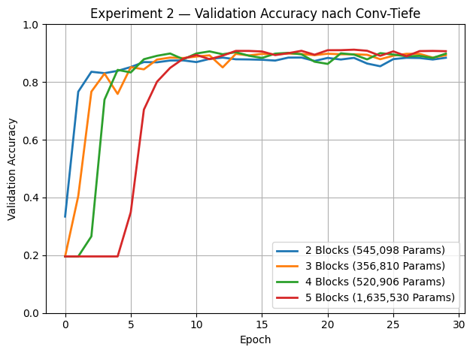
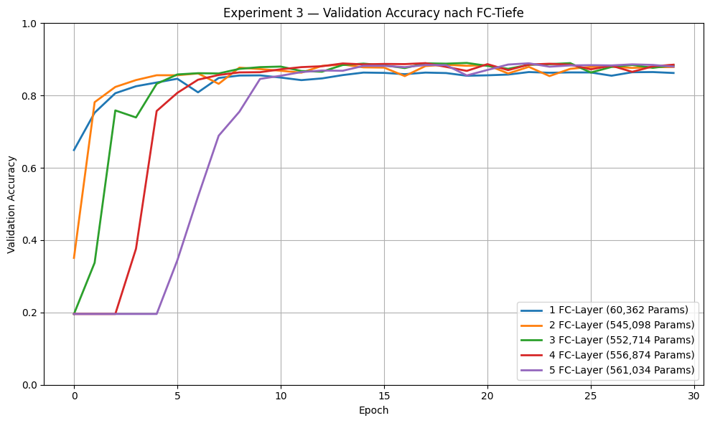
Experiment 2+3: Tiefere Conv und FC
Best Acc bei Conv 5
Weniger Parameter bei Conv 3
3 FC Beste Performance

Slide 6
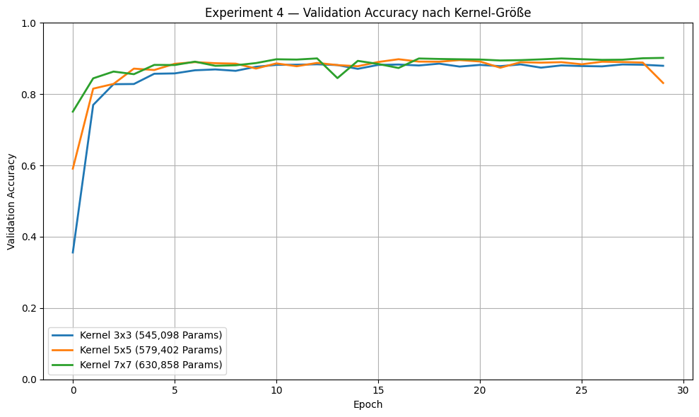
Experiment 4: Filterkernels
Je mehr desto besser
Bildgrösse 32x32
Bedenken bei 7x7

Slide 7
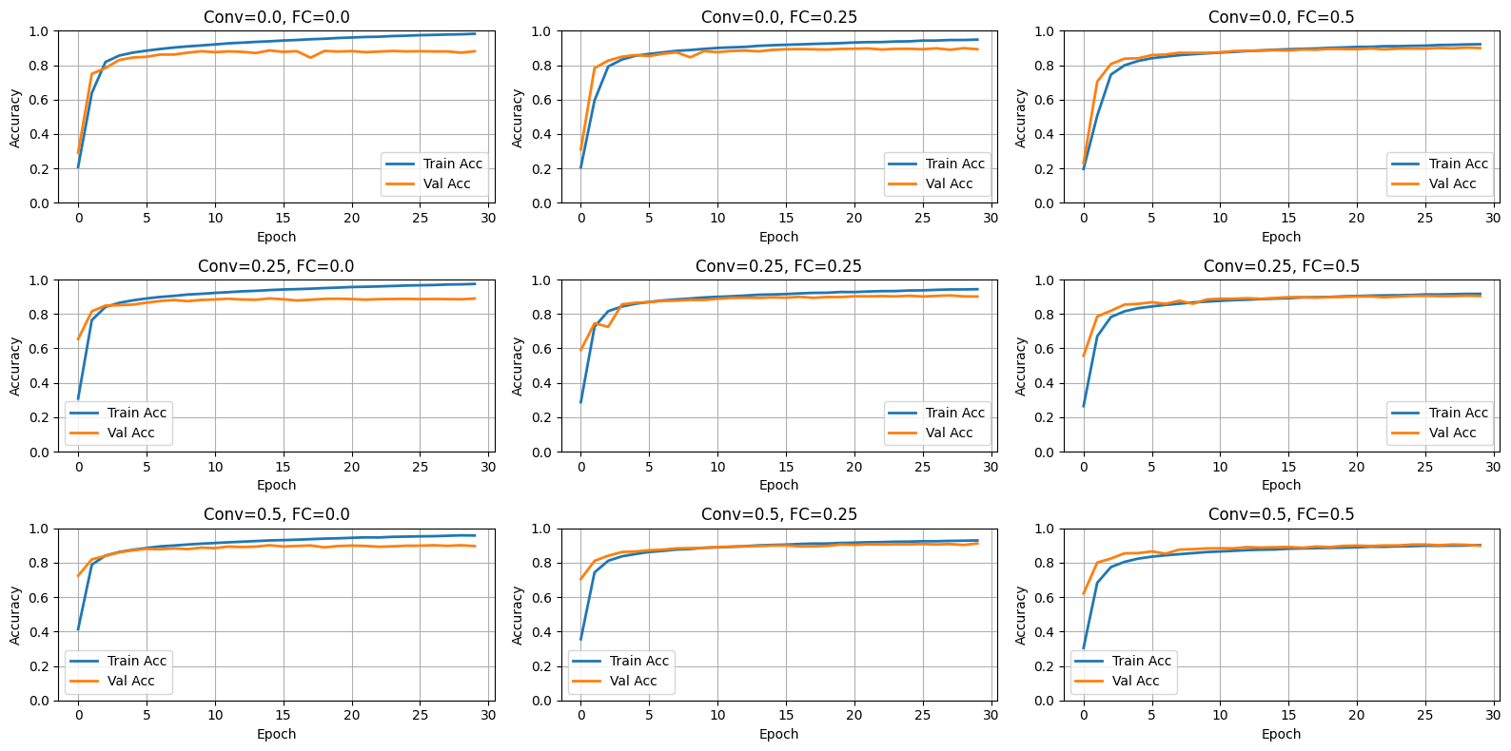
Experiment 5: Dropout
Notes:
Conv: 0.25, FC: 0.5, Da FC Mehr Param als Conv
Auf Conv: Evt. Noch dropout 2d um ganze Filter zu eliminieren

Slide 8
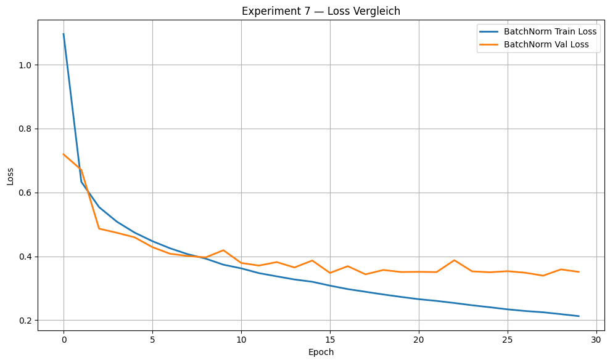
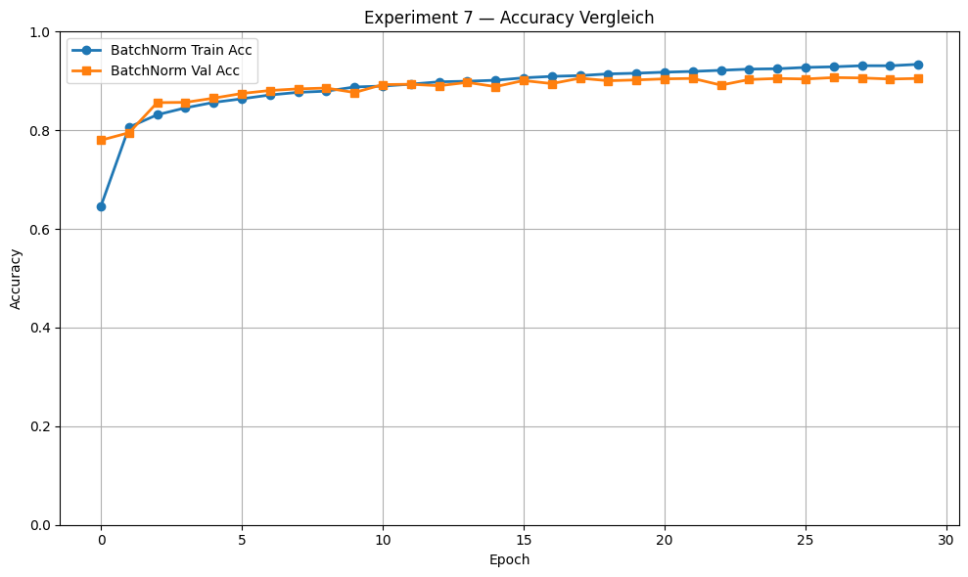
Experiment 7: Batch Norm
Notes:
Normalisiert die Neuronen mit verteilung eines Batches
Lernrate könnte dadurch eventuell noch erhöht werden
Kein Vanishing

Slide 9
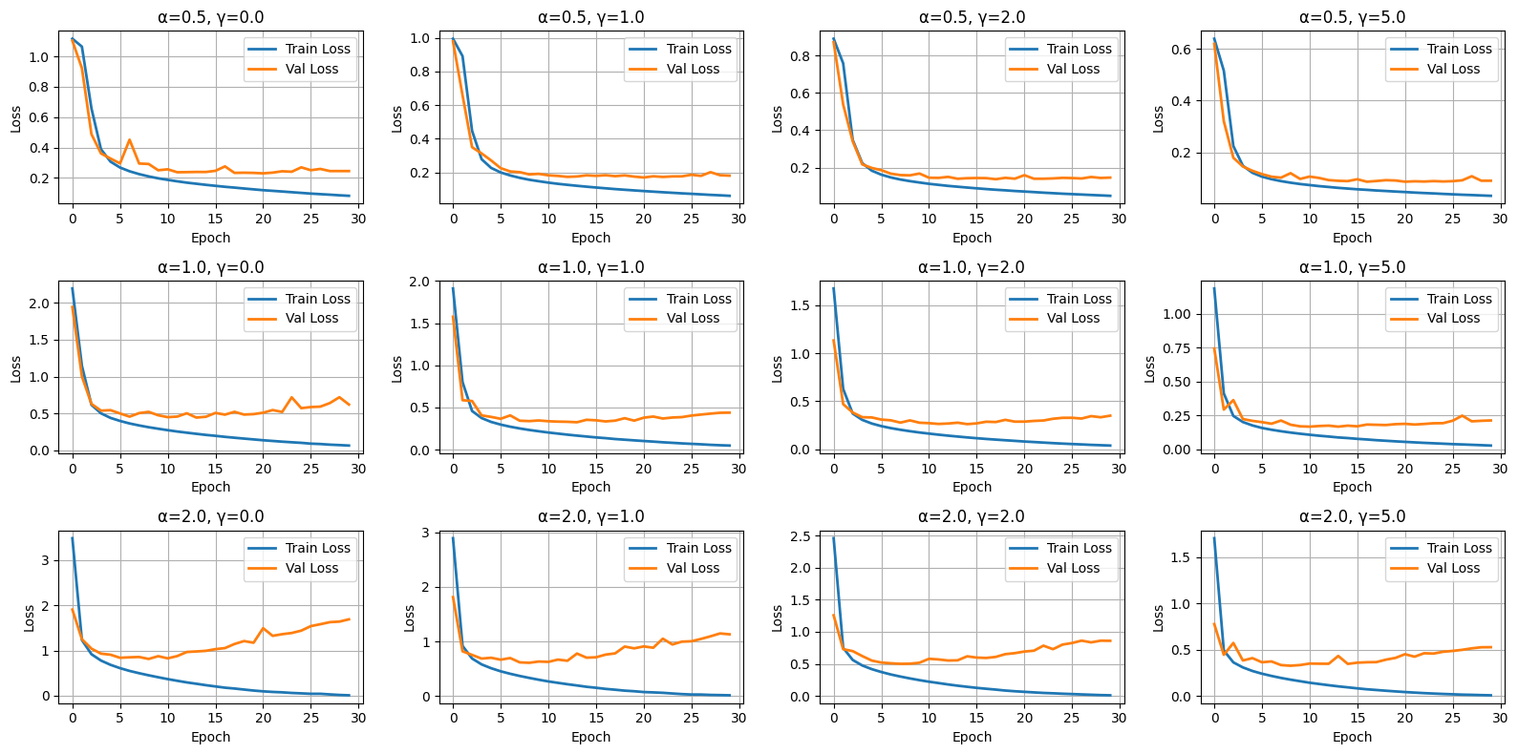
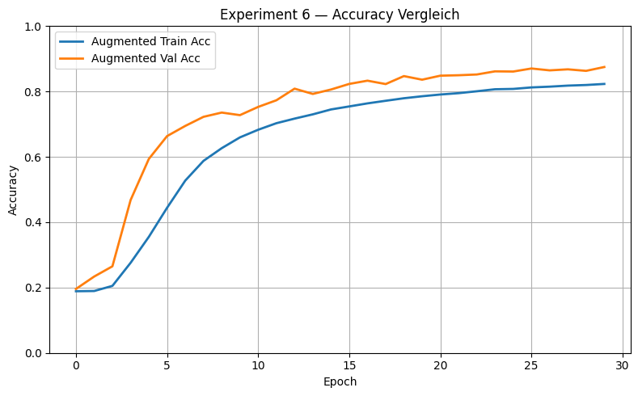
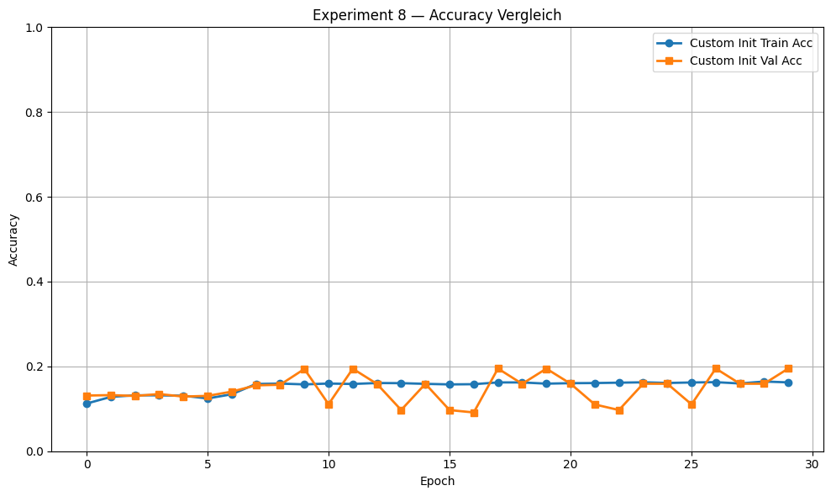
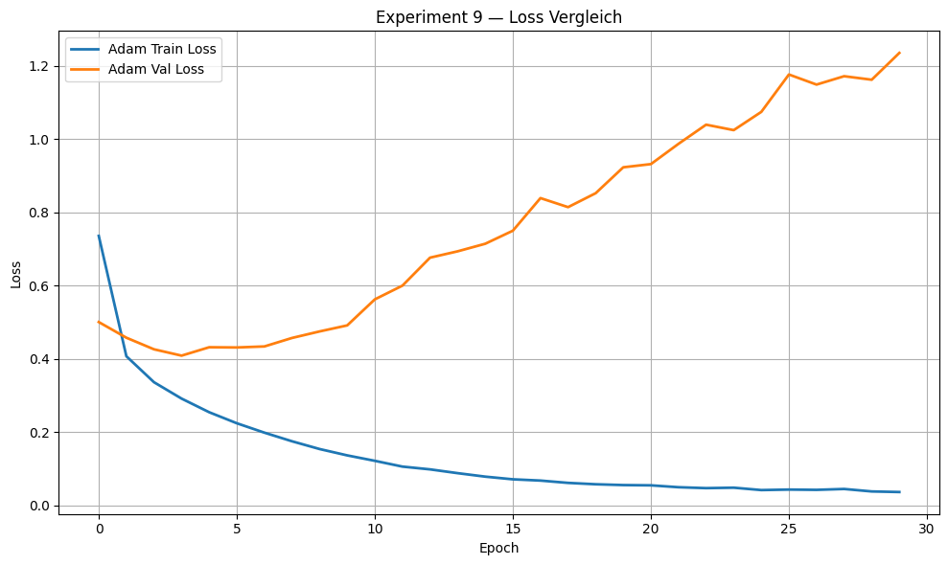
Keine Optimierung in Experiment 6, 8, 9, 10
Data Augmentation
Zufälliger Init
Adam Optimizer
Focal-Loss
Notes:
Augmentation: Generalisiert aber verbessert nicht
Zufälliger Init verschlechtert massiv, anderer: Kaiman
Adam: Testloss explodiert, vielleicht tiefere Lernrate
Focal Loss: Bester Loss hat Gamma 0 (=CE), Alpha 2 (Etwas stärkere gewichtung)

Slide 10
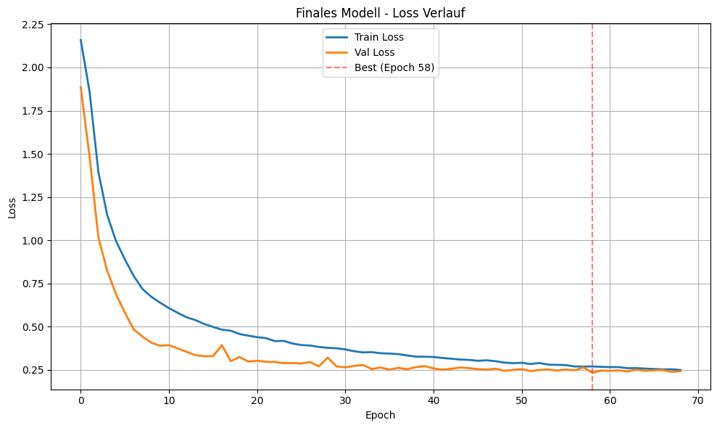
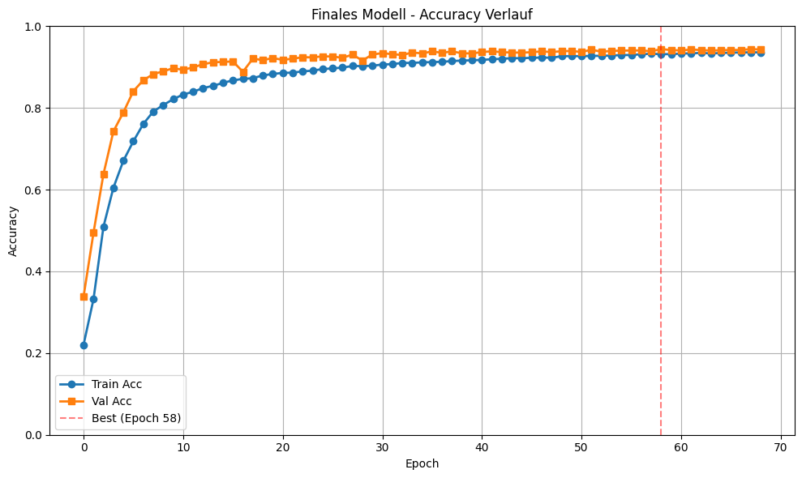
Finales Modell
Notes:
Best Epoch 58
Trainierte Epochen 69
Best Val Loss 0.2337
Best Val Accuracy 0.9440
Best Val Precision 0.9442
Best Val Recall 0.9440
Best Val F1 0.9439
# Parameter 534,410

Slide 11
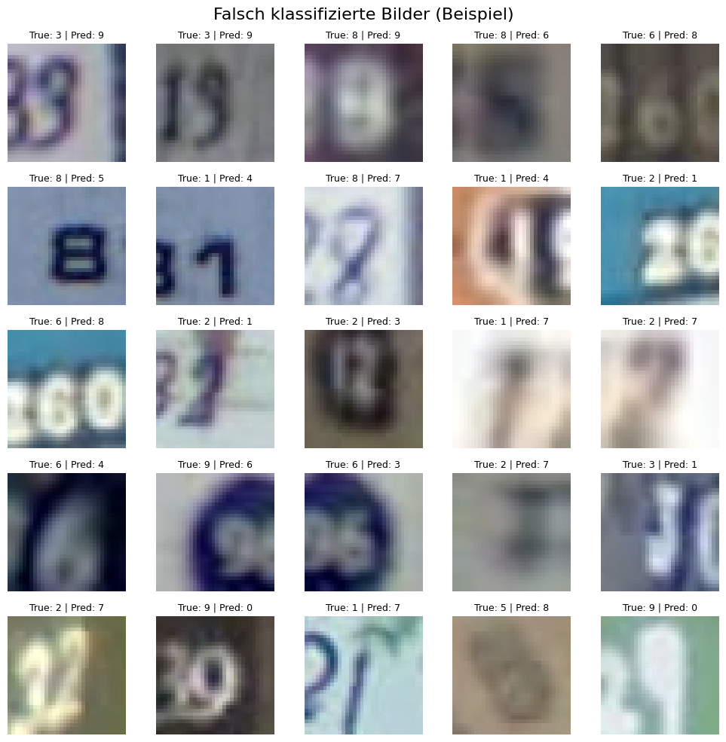

Slide 12
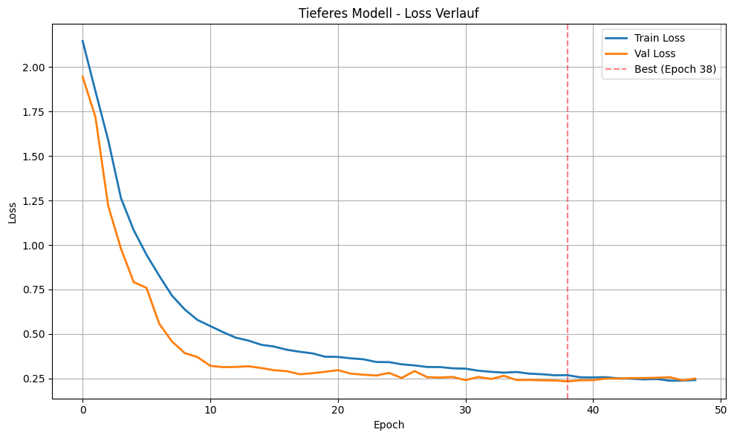
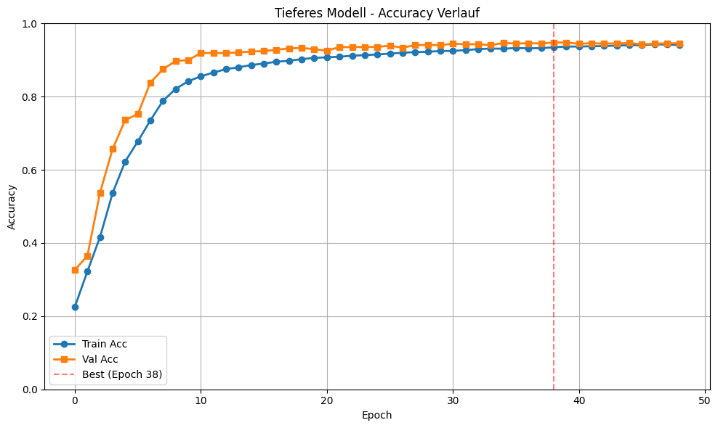
Unterschied mit mehr Parametern
Notes:
Best Epoch 38
Trainierte Epochen 49
Best Val Loss 0.2330
Best Val Accuracy 0.9481
Best Val Precision 0.9484
Best Val Recall 0.9481
Best Val F1 0.9480
# Parameter 4,632,714

